Slide 1
تم : حیوانات مزرعه
اینجا جایی است که ارائه شما شروع می شود

Slide 2
محتویات این قالب
نمونه ارائه در مورد دامپروری و حیوانات مزرعه: این نمونه یک ارائه کامل و جامع در مورد دامپروری و حیوانات مزرعه است که با استفاده از این قالب پاورپوینت طراحی شده است. این نمونه شامل تمامی بخش های لازم برای یک ارائه موفق می باشد مانند مقدمه، محتوا، مرور ادبیات، روش شناسی، نتایج، بحث و نتیجه گیری. این نمونه همچنین شامل تصاویر، نمودارها، انیمیشن ها و افکت های زیبا و متحرک است که باعث می شوند ارائه جذاب و قابل فهم باشد. شما می توانید این نمونه را از لینک زیر دانلود کنید و از آن به عنوان الگو و الهام برای ارائه خود استفاده کنید.
نمونه آموزش در مورد دامپروری و حیوانات مزرعه: این نمونه یک آموزش کاربردی و مفید در مورد دامپروری و حیوانات مزرعه است که با استفاده از این قالب پاورپوینت طراحی شده است. این نمونه شامل مطالب مرتبط و مهم برای یادگیری و توسعه دانش در این زمینه می باشد مانند تاریخچه، انواع، ویژگی ها، رفتارها، نیازها و فواید حیوانات مزرعه. این نمونه همچنین شامل تصاویر، نمودارها، انیمیشن ها و افکت های زیبا و متحرک است که باعث می شوند آموزش جذاب و قابل فهم باشد. شما می توانید این نمونه را از لینک زیر دانلود کنید و از آن به عنوان الگو و الهام برای آموزش خود استفاده کنید.

Slide 3
خوش آمدید
با دانلود رایگان این قالب پاورپوینت، شما می توانید از یک محصول با کیفیت بالا و قیمت صفر بهره مند شوید. امیدوارم این قالب برای شما مفید و مورد پسند باشد.

Slide 4
فهرست مطالب
01
03
02
04
عنوان در اینجا
عنوان در اینجا
قالب پاورپوینت دامپروری قابل ویرایش می باشد
قالب پاورپوینت دامپروری قابل ویرایش می باشد
عنوان در اینجا
عنوان در اینجا
قالب پاورپوینت دامپروری قابل ویرایش می باشد
قالب پاورپوینت دامپروری قابل ویرایش می باشد

Slide 5
-یک نفر معروف
این قالب پاورپوینت یک محصول با کیفیت و ارزشمند است که می تواند به شما کمک کند تا ارائه یا آموزش خود را با اعتماد به نفس و موفقیت انجام دهید. این قالب با توجه به موضوع دامپروری و حیوانات مزرعه طراحی شده است و شما می توانید از آن برای هر نوع ارائه یا آموزشی که مربوط به این حوزه باشد استفاده کنید. این قالب همچنین با تمامی نسخه های پاورپوینت سازگار است و شما می توانید آن را بر روی کامپیوتر، تبلت یا موبایل خود اجرا کنید.

Slide 6
01
شرکت بررسی اجمالی
مثال ارائه در مورد دامپروری و حیوانات مزرعه: این مثال یک ارائه کامل و جامع در مورد دامپروری و حیوانات مزرعه است که با استفاده از این قالب پاورپوینت طراحی شده است. این مثال شامل تمامی بخش های لازم برای یک ارائه موفق می باشد مانند مقدمه، محتوا، مرور ادبیات، روش شناسی، نتایج، بحث و نتیجه گیری. این مثال همچنین شامل تصاویر، نمودارها، انیمیشن ها و افکت های زیبا و متحرک است که باعث می شوند ارائه جذاب و قابل فهم باشد. شما می توانید این مثال را از لینک زیر دانلود کنید و از آن به عنوان الگو و الهام برای ارائه خود استفاده کنید.

Slide 7
عنوان اسلاید اینجا می رود
مثال آموزش در مورد دامپروری و حیوانات مزرعه: این مثال یک آموزش کاربردی و مفید در مورد دامپروری و حیوانات مزرعه است که با استفاده از این قالب پاورپوینت طراحی شده است. این مثال شامل مطالب مرتبط و مهم برای یادگیری و توسعه دانش در این زمینه می باشد مانند تاریخچه، انواع، ویژگی ها، رفتارها، نیازها و فواید حیوانات مزرعه. این مثال همچنین شامل تصاویر، نمودارها، انیمیشن ها و افکت های زیبا و متحرک است که باعث می شوند آموزش جذاب و قابل فهم باشد. شما می توانید این مثال را از لینک زیر دانلود کنید و از آن به عنوان الگو و الهام برای آموزش خود استفاده کنید.

Slide 8
شاید شما نیاز به تقسیم محتوا داشته باشید
عنوان در اینجا
عنواندر اینجا
قالب پاورپوینت دامپروری قابل ویرایش می باشد
قالب پاورپوینت دامپروری قابل ویرایش می باشد

Slide 9
شما می توانید از سه ستون استفاده کنید، چرا که نه؟
عنوان در اینجا
عنوان در اینجا
عنوان در اینجا
قالب پاورپوینت دامپروری قابل ویرایش می باشد
قالب پاورپوینت دامپروری قابل ویرایش می باشد
قالب پاورپوینت دامپروری قابل ویرایش می باشد

Slide 10
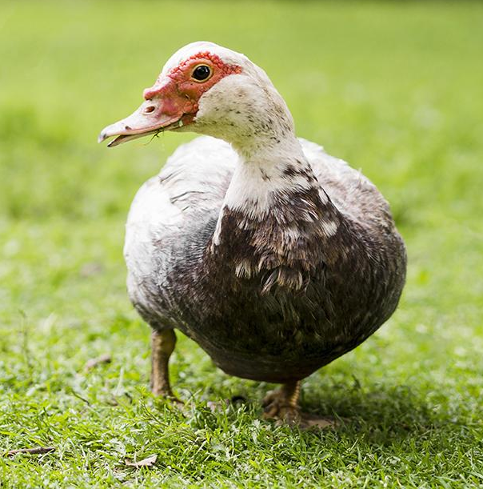
یک تصویر همیشه مفهوم را تقویت می کند
این قالب پاورپوینت یک محصول با کیفیت و ارزشمند است که می تواند به شما کمک کند تا ارائه یا آموزش خود را با اعتماد به نفس و موفقیت انجام دهید. این قالب با توجه به موضوع دامپروری و حیوانات مزرعه طراحی شده است و شما می توانید از آن برای هر نوع ارائه یا آموزشی که مربوط به این حوزه باشد استفاده کنید. این قالب همچنین با تمامی نسخه های پاورپوینت سازگار است و شما می توانید آن را بر روی کامپیوتر، تبلت یا موبایل خود اجرا کنید.

Slide 11
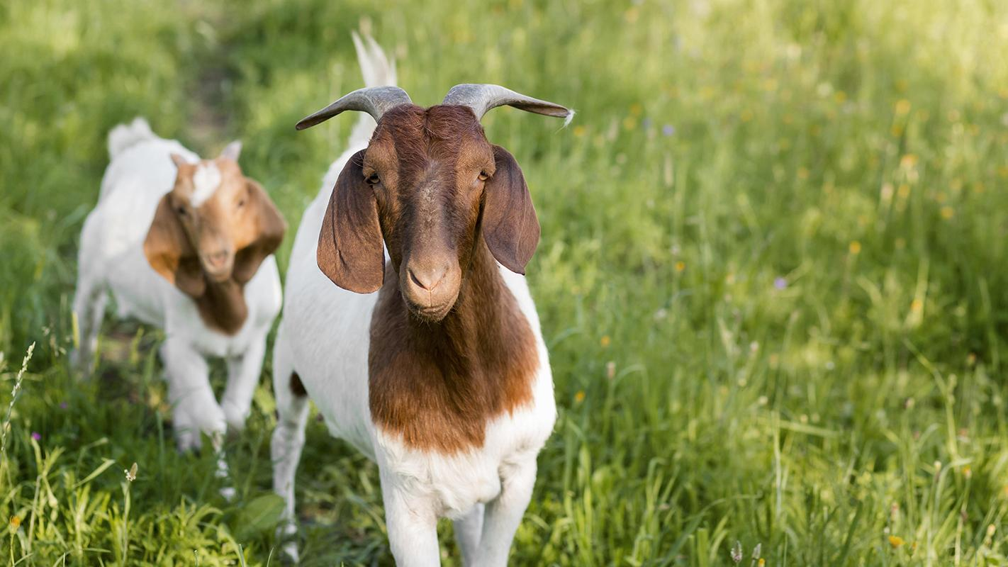
یک تصویر ارزش هزار کلمه است

Slide 12
کلمات شگفت انگیز!

Slide 13
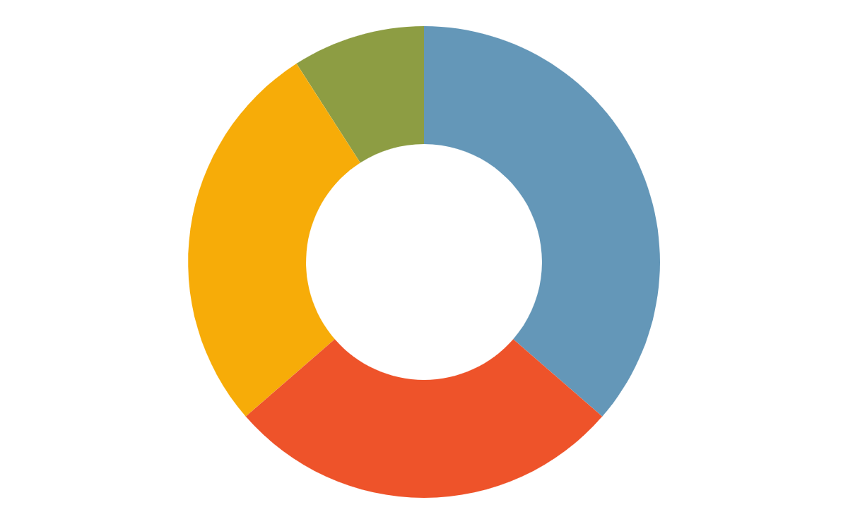
این یک نمودار است
10%
عنوان در اینجا
45%
عنوان در اینجا
عنوان در اینجا
30%
عنوان در اینجا
نمونه ارائه در مورد دامپروری و حیوانات مزرعه: این نمونه یک ارائه کامل و جامع در مورد دامپروری و حیوانات مزرعه است که با استفاده از این قالب پاورپوینت طراحی شده است. این نمونه شامل تمامی بخش های لازم برای یک ارائه موفق می باشد
15%

Slide 14
به چند درصد نیاز دارید؟
70%
40%
60%
قالب پاورپوینت دامپروری قابل ویرایش می باشد
قالب پاورپوینت دامپروری قابل ویرایش می باشد
قالب پاورپوینت دامپروری قابل ویرایش می باشد

Slide 15
مرور مفاهیم ایده خوبی است
عنوان در اینجا
عنوان در اینجا
عنوان در اینجا
قالب پاورپوینت دامپروری قابل ویرایش می باشد
قالب پاورپوینت دامپروری قابل ویرایش می باشد
قالب پاورپوینت دامپروری قابل ویرایش می باشد
عنوان در اینجا
عنوان در اینجا
عنوان در اینجا
قالب پاورپوینت دامپروری قابل ویرایش می باشد
قالب پاورپوینت دامپروری قابل ویرایش می باشد
قالب پاورپوینت دامپروری قابل ویرایش می باشد

Slide 16
اینفوگرافیک قابل درک
عنوان در اینجا
عنوان در اینجا
قالب پاورپوینت دامپروری قابل ویرایش می باشد
قالب پاورپوینت دامپروری قابل ویرایش می باشد
عنوان در اینجا
عنوان در اینجا
قالب پاورپوینت دامپروری قابل ویرایش می باشد
قالب پاورپوینت دامپروری قابل ویرایش می باشد

Slide 17
مجموعه شما
عنوان
عنوان
قالب پاورپوینت دامپروری قابل ویرایش می باشد
قالب پاورپوینت دامپروری قابل ویرایش می باشد
عنوان
عنوان
قالب پاورپوینت دامپروری قابل ویرایش می باشد
قالب پاورپوینت دامپروری قابل ویرایش می باشد

Slide 18
02
گزارش هفتگی
: این نمونه یک آموزش کاربردی و مفید در مورد دامپروری و حیوانات مزرعه است که با استفاده از این قالب پاورپوینت طراحی شده است. این نمونه شامل مطالب مرتبط و مهم برای یادگیری و توسعه دانش در این زمینه می باشد مانند تاریخچه، انواع، ویژگی ها، رفتارها، نیازها و فواید حیوانات مزرعه. این نمونه همچنین شامل تصاویر، نمودارها، انیمیشن ها و افکت های زیبا و متحرک است که باعث می شوند آموزش جذاب و قابل فهم باشد

Slide 19
این یک میز است
واکسیناسیون حیوانات
رفتار | تست 1 | تست 2 | تست 3
گروه 1 | 315 | 285 | 325
گروه 2 | 290 | 310 | 330
گروه 3 | 300 | 325 | 340
این قالب پاورپوینت یک محصول با کیفیت و ارزشمند است که می تواند به شما کمک کند تا ارائه یا آموزش خود را با اعتماد به نفس و موفقیت انجام دهید.

Slide 20
این یک نقشه است
عنوان
قالب پاورپوینت دامپروری قابل ویرایش می باشد
عنوان
قالب پاورپوینت دامپروری قابل ویرایش می باشد
عنوان
قالب پاورپوینت دامپروری قابل ویرایش می باشد

Slide 21
این یک جدول زمانی است
عنون در اینجا
عنون در اینجا
قالب پاورپوینت دامپروری قابل ویرایش می باشد
قالب پاورپوینت دامپروری قابل ویرایش می باشد
1
2
3
4
عنون در اینجا
عنون در اینجا
قالب پاورپوینت دامپروری قابل ویرایش می باشد
قالب پاورپوینت دامپروری قابل ویرایش می باشد

Slide 22
4,498,300
. این قالب با توجه به موضوع دامپروری و حیوانات مزرعه طراحی شده است و شما می توانید از آن برای هر نوع ارائه یا آموزشی که مربوط به این حوزه باشد استفاده کنید.

Slide 23
333,000.00
24h 37m 23s
386,000 km
عنوان در اینجا
عنوان در اینجا
عنوان در اینجا

Slide 24
سعی کنید از این درصدها استفاده کنید
80%
قالب پاورپوینت دامپروری قابل ویرایش می باشد
35%
قالب پاورپوینت دامپروری قابل ویرایش می باشد
60%
قالب پاورپوینت دامپروری قابل ویرایش می باشد

Slide 25
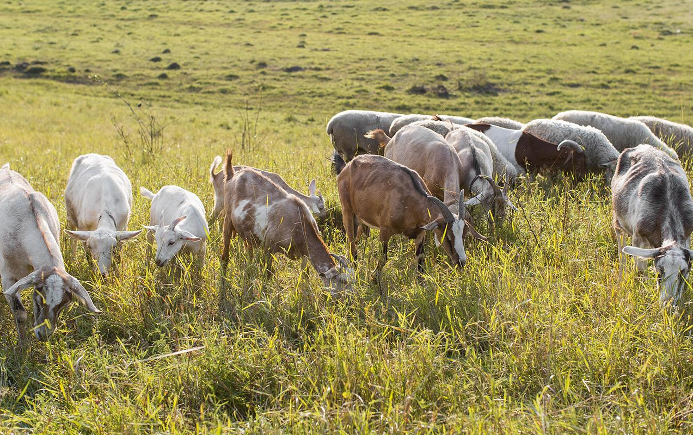
تلویزیون حیوانات مزرعه
این قالب همچنین با تمامی نسخه های پاورپوینت سازگار است و شما می توانید آن را بر روی کامپیوتر، تبلت یا موبایل خود اجرا کنید.

Slide 26
لیست های مهم
در اینجا می توانید وب سایت ها یا انتشارات مرجع خود را فهرست کنید
در اینجا می توانید وب سایت ها یا انتشارات مرجع خود را فهرست کنید
در اینجا می توانید وب سایت ها یا انتشارات مرجع خود را فهرست کنید
در اینجا می توانید وب سایت ها یا انتشارات مرجع خود را فهرست کنید

Slide 27
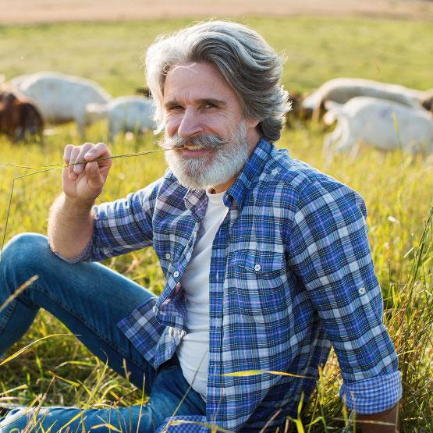
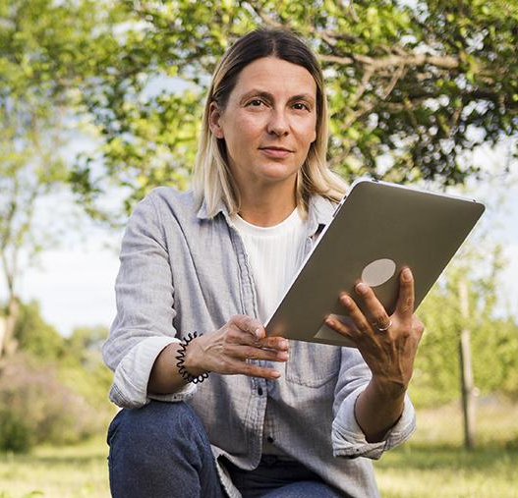
تیم ما
جان
جینا
قالب پاورپوینت دامپروری قابل ویرایش می باشد
قالب پاورپوینت دامپروری قابل ویرایش می باشد

Slide 28
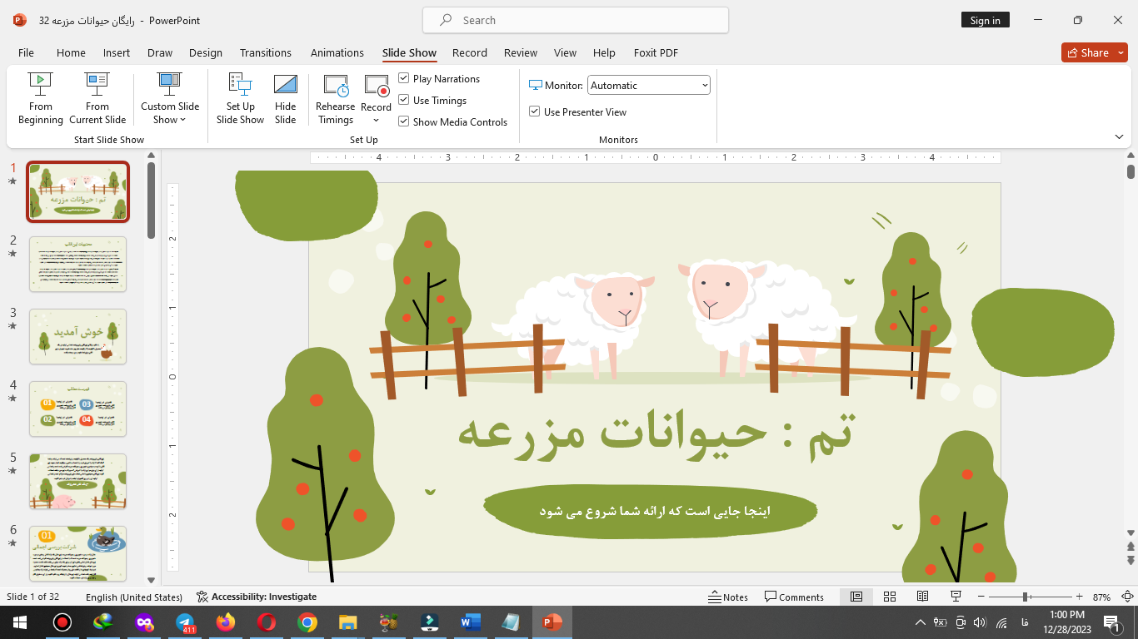
نرم افزار دسکتاپ
با دانلود رایگان این قالب پاورپوینت، شما می توانید از یک محصول با کیفیت بالا و قیمت صفر بهره مند شوید. امیدوارم این قالب برای شما مفید و مورد پسند باشد

Slide 29

برنامه تبلت
این قالب پاورپوینت یک محصول با کیفیت و ارزشمند است که می تواند به شما کمک کند تا ارائه یا آموزش خود را با اعتماد به نفس و موفقیت انجام دهید. این قالب با توجه به موضوع دامپروری و حیوانات مزرعه طراحی شده است

Slide 30
وب موبایل
شما می توانید از آن برای هر نوع ارائه یا آموزشی که مربوط به این حوزه باشد استفاده کنید. این قالب همچنین با تمامی نسخه های پاورپوینت سازگار است و شما می توانید آن را بر روی کامپیوتر، تبلت یا موبایل خود اجرا کنید.

Slide 31
با تشکر از شما دوستان عزیز... !
با دانلود رایگان این قالب پاورپوینت، شما می توانید از یک محصول با کیفیت بالا و قیمت صفر بهره مند شوید. شما می توانید این قالب را از لینک زیر دانلود کنید و از آن لذت ببرید. امیدوارم این قالب برای شما مفید و مورد پسند باشد
لطفاً این اسلاید را برای ذکر منبع نگه دارید

Slide 32
منابع جایگزین

